Slide 1
Termelésmenedzsment alapjai
Átfutási idő
Dr. Berényi László
Vezetéstudományi Intézet

Slide 2
Átfutási idő elemei
Vállalkozás
Műszaki előkészítés
Gyártás
Értékesítés
Szerződés kötés
Gyártás kezdete
Gyártás vége
Gyártási átfutási idő
Termelési átfutási idő
Teljes átfutási idő

Slide 3

Ráfordítás-növekedés
Ráfordított
költségek
Bevétel
K
Kiadás
Készültségi fok
100 %
Jó
Jósz
Jószág

Slide 4
Átfutási idő szerkezete

Slide 5
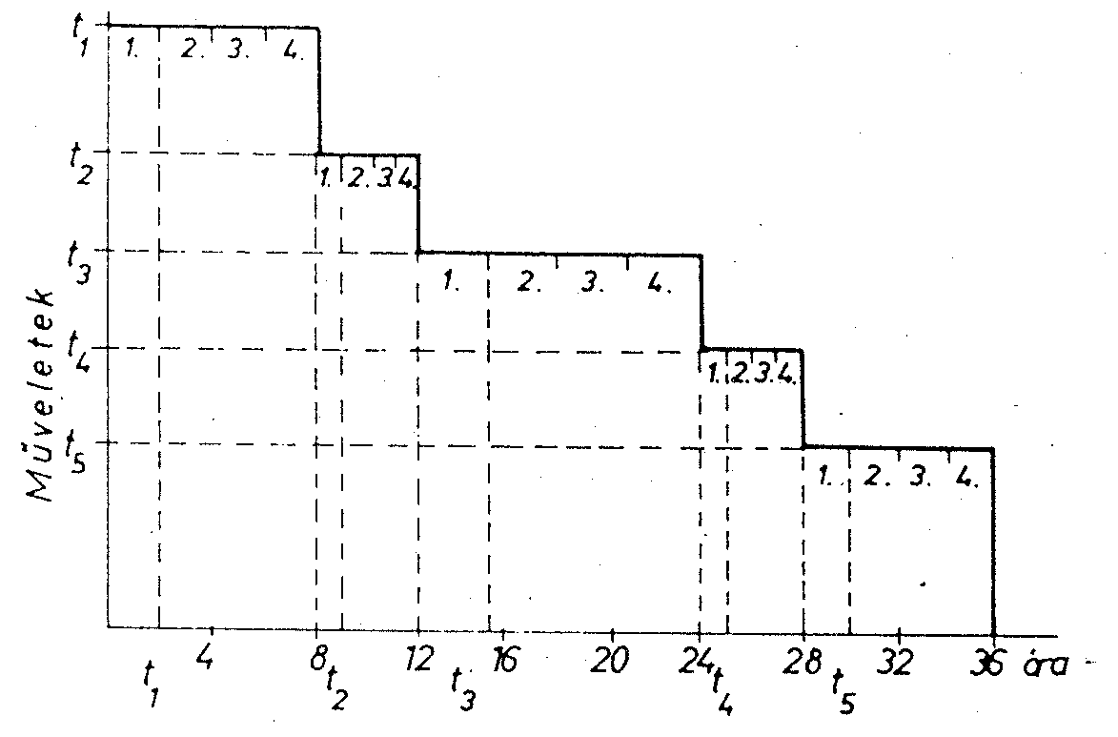
Soros műveletkapcsolás
s =sorozatnagyság = 4 t₁=2 t₂=1 t₃=3 t₄=1 t₅=2
∑t_{i} = összegzett gyártási műveleti idő = 2+1+3+1+2 = 9
Z_{tech}=s* ∑t_{i} = 4*9=36

Slide 6
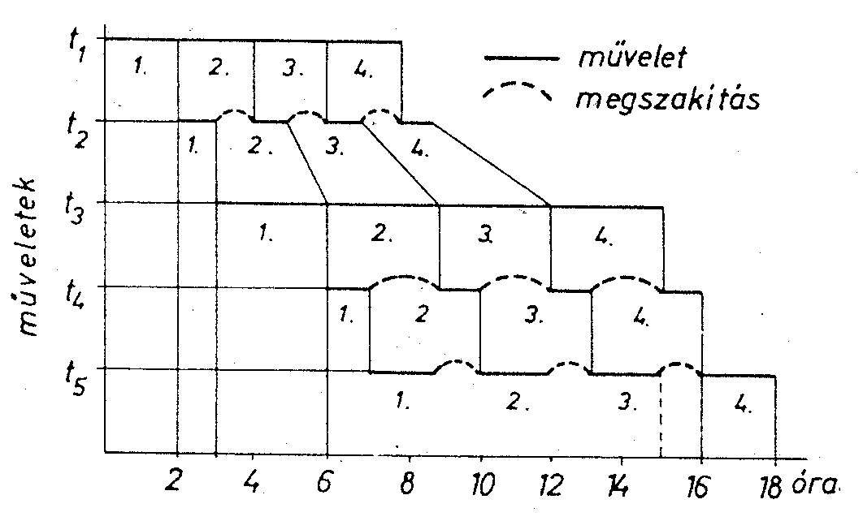
Párhuzamos műveletkapcsolás
s =sorozatnagyság = 4 t₁=2 t₂=1 t₃=3 t₄=1 t₅=2
∑t_{i} = összegzett gyártási műveleti idő = 2+1+3+1+2 = 9
Z_{tech}=∑t_{i} +(s-1)*t_{max}= 9+3*3=18

Slide 7
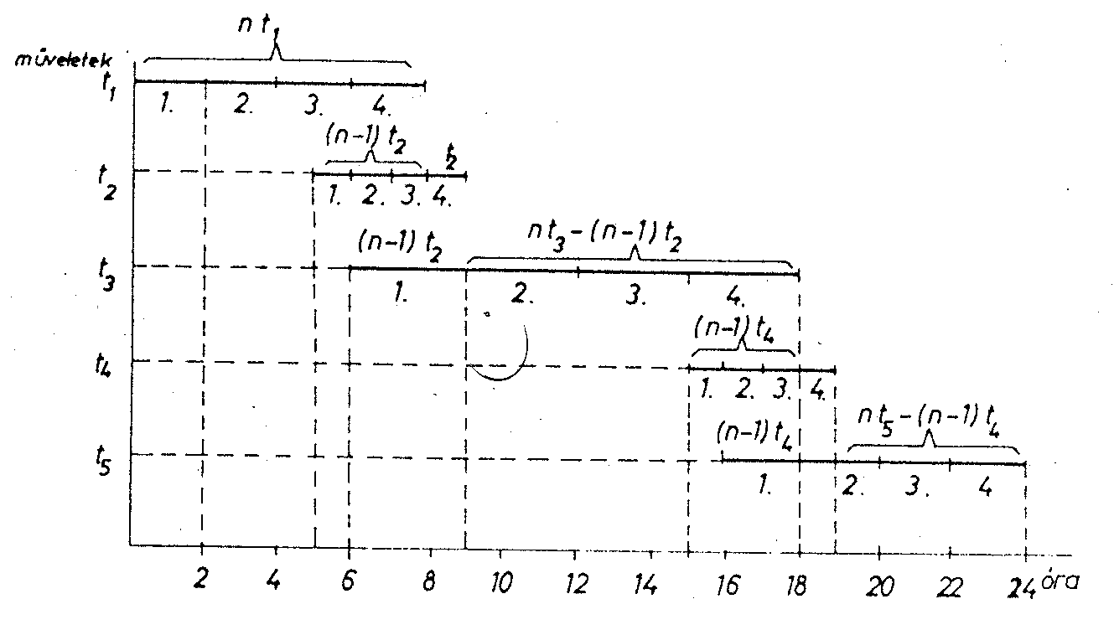
Átlapolt műveletkapcsolás
s =sorozatnagyság = 4 t₁=2 t₂=1 t₃=3 t₄=1 t₅=2
∑t_{i} = összegzett gyártási műveleti idő = 2+1+3+1+2 = 9
Z_{tech}=∑t_{i} +(s-1)*(∑t_{h}-∑t_{r})= 9+3*(7-2)=24

Slide 8
Technológiai fázisok összehangolása
Tápláló
technológiai fázis
Táplált
technológiai fázis
Kibocsátási jellemzők:
S = egyszerre megjelenő tétel
ρ = időnként megjelenő s mennyiség
Feldolgozási jellemzők:
s’ = egyszerre feldolgozott mennyiség
Z_{sz} s mennyiség feldolgozási ideje
Alap feltétel: s = s’ ρ = z_{szer}
ebből biztosítható s= s’ és adódik
ρ > = < z_{szer}

Slide 9
Technológiai fázisok összehangolása
s = s’ és ρ = z_{szer}
Forgácsoló átfutási idő
z_{szer}
mennyiség
Q
Szerelési átfutási idő
idő
Teljes átfutási idő

Slide 10
Technológiai fázisok összehangolása
s = s’ és ρ > z_{szer}
Forgácsoló átfutási idő
z_{szer}
mennyiség
Q
H_{max} művelet közi
készlet maximum
Előtartási idő
idő
Szerelési átfutási idő
Teljes átfutási idő

Slide 11
Technológiai fázisok összehangolása
s = s’ és ρ < z_{szer}
Forgácsoló átfutási idő
mennyiség
Q
H_{max} művelet közi
készlet maximum
z_{forg}
idő
Szerelési átfutási idő
Teljes átfutási idő

Slide 12
Példák
További tudnivalók példákon keresztül!

